Slide 2
Labo Multimedia
vakgroep Telecommunicatie en Informatieverwerking
onderzoeksgroep Image Processing and Interpretation
Master of Science in de industriële wetenschappen: elektronica-ICT

Slide 3
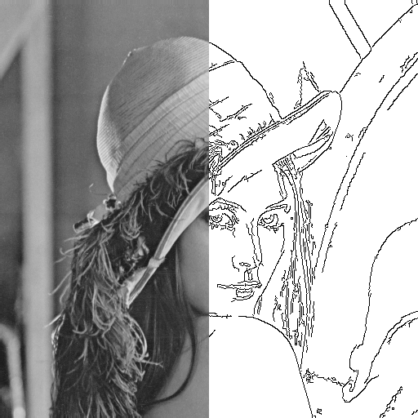
Doel
Multimedia
Basisconcepten beeld- en geluidsverwerking
Operaties op laag niveau (pixels, randen, features, …)
Computervisie (vervolg)
Keuzevak 2de semester
Operaties op hoger niveau (morphologie, transformaties, classificatie, …)

Slide 4
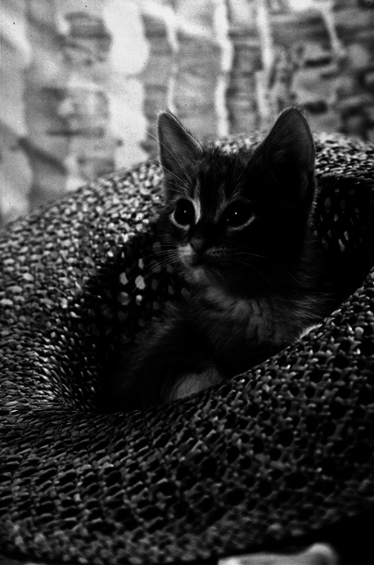
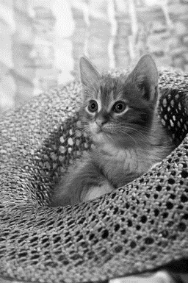

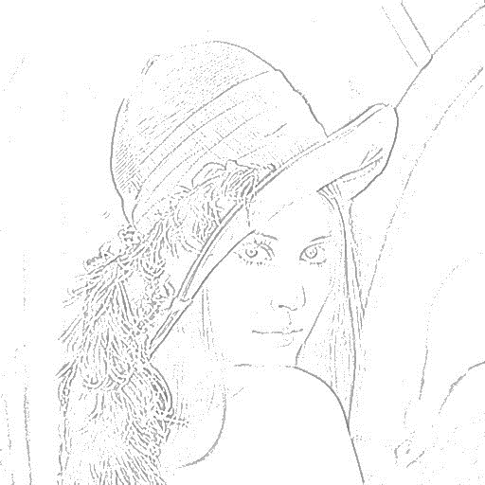
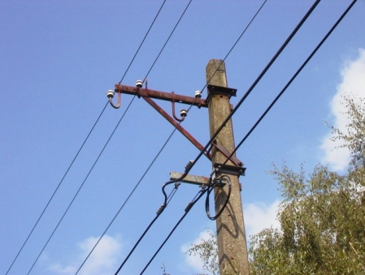
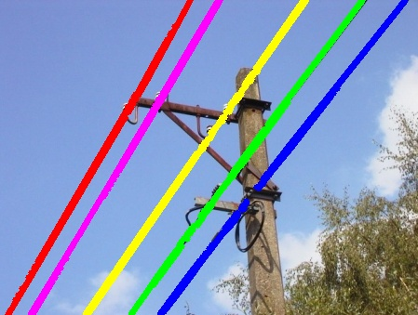
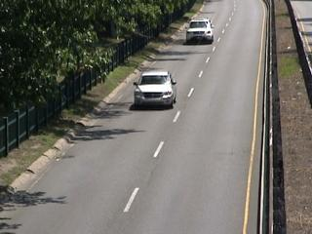
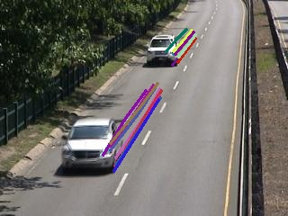

Voorbeelden
Contrastverbetering
Ruisverwijdering en randdetectie
Lijndetectie
Featuredetectie en -matching
Geluidsynthese

Slide 5
Uitvoering
Python
High level programmeertaal
Grote beschikbaarheid van externe bibliotheken
OpenCV
Open source softwarebibliotheek beeldverwerking
Ondersteunde besturingssystemen
Windows en Linux (Ubuntu)
Andere OS toegelaten op eigen verantwoordelijkheid

Slide 6
Planning
Deel 1: Labo-opgaven
27/09: Inleiding + labo 1
04/10: Labo 2
11/10: Labo 3
18/10: Labo 4
25/10: Labo 5
08/11: Labo 6
Deel 2: Project
15/11: Projectopgave + sessie 1
22/11: Sessie 2
29/11: Sessie 3
06/12: Sessie 4
13/12: Sessie 5
20/12: Verdediging (onder voorbehoud)

Slide 7
Deel 1: Labo-opgaven
Onderwerpen sluiten aan bij de theorie en bereiden het project voor
6 labo-opgaven via Ufora
Individueel programmeren in Python
Beantwoorden van inzichtsvragen
Indienen (respecteer de vorm!!!)
Resultaten indienen vóór het volgende labo via Opdrachten op Ufora
Eén uitvoerbaar Pythonscript dat alle nodige functies aanroept (geen functies in commentaar)
README.txt met antwoorden op inzichtsvragen, gebruikershandleiding, configuratie,…
Output.zip met alle outputafbeeldingen (maak gebruik van matplotlib.pyplot.savefig of cv2.imwrite)

Slide 8
Deel 1: Labo-opgaven
Onderwerpen:
Inleiding tot Python en basisbewerkingen met beelden
Helderheidstransformaties en filtering in het spatiale domein
Filters in het frequentiedomein
Bewerkingen op kleurbeelden en detectie van randen en lijnen
Detectie, descriptie en matching van features in beelden
Wavetable-synthese en het Karplus-Strong algoritme

Slide 9
Deel 2: Project
Concreet problem uitwerken en oplossing implementeren
Groepen van 2 (mogelijk 1 groep van 3)
6 sessies concreet werk
Opgave in sessie 1
Verdediging tijdens de inhaalweek
20 minuten presentative + demo
10 minuten vragen

Slide 10
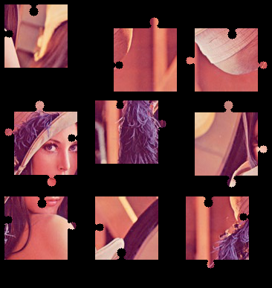
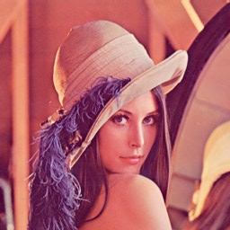

Deel 2: Project
Automatisch oplossen van legpuzzels - jigsaw puzzles

Slide 11
evaluatie
Permanente evaluatie
Werkende en originele code
Respecteren deadlines en indieningsvorm
Beantwoorden van de inzichtsvragen (labo-opgaves)
Kwaliteit presentatie, demo en verdediging (project)
Puntenverdeling Labo
25% labo-opgaves
75% project

Slide 12
Contact
Enkel via mail of tijdens de lessen !!!
Voor een sneller antwoord, stuur altijd naar beide begeleiders !!!
Gianni.Allebosch@UGent.be
EN Martin.Dimitrievski@UGent.be

